Slide 1
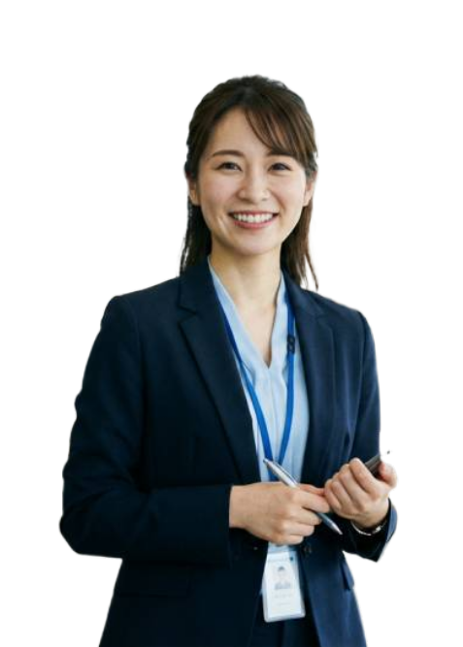
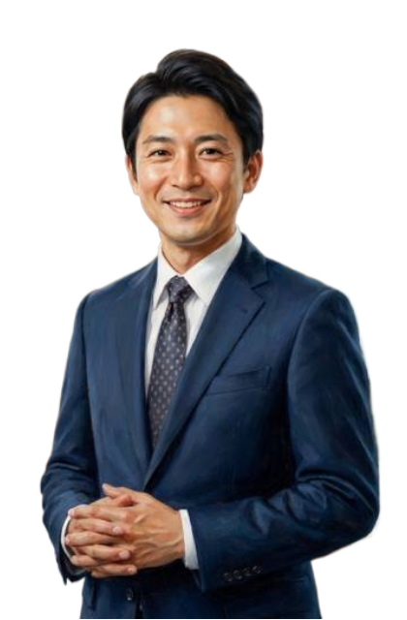


MEMBER PROFILE
チームメンバー紹介
写真
写真
写真
写真
田中 太郎
鈴木 花子
佐藤 翔太
高橋 美咲
代表取締役
マーケティング部長
開発部リーダー
デザインディレクター
創業期からの経営メンバーとして事業戦略を牽引。多くの新規事業の立ち上げを成功に導いてきた。
デジタルマーケティングの専門家。データ分析に基づく戦略立案でブランド認知度の向上に貢献。
フロントエンドからインフラまで幅広い技術を持つフルスタックエンジニア。チームの技術力向上を推進。
ブランドの世界観を視覚化するクリエイター。UI/UXからグラフィックまで幅広くデザインを手がける。

